Slide 1

Yhdenvertaisuus ja tasa-arvo
Jenna Lampinen 25.1.2021

Slide 2
Oppi-tuntien aiheet
Opiskelija toimii ohjattavien kanssa yhdenvertaisuuden ja tasa-arvon periaatteiden mukaan edistäen moninaisuutta kunnioittavaa toimintakulttuuria työyhteisössään
Yhdenvertaisuus
Syrjintä
Tasa-arvo
Ennakkoluulot ja stereotypiat
Ryhmätehtävä
Notes:
Ohjauksen näkökulma

Slide 3
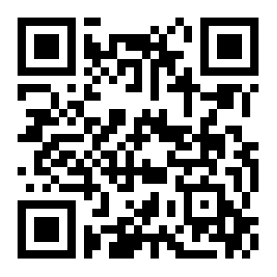
MITÄ YHDENVERTAISUUS TARKOITTAA?
Katso Youtubesta Yhdenvertaisuus ja syrjimättömyys (video 2) : Omakohtaisia tarinoita (Oikeusministeriö 2017)
Kesto noin 5 minuuttia
Kirjaa jokin videosta herännyt ajatus Teamsin chattiin
Yhdenvertaisuus ja syrjimättömyys (video 2): Omakohtaisia tarinoita - YouTube

Slide 4
Yhdenvertaisuuslaki
Yhdenvertaisuuslain (1325/2014) tarkoituksena on edistää yhdenvertaisuutta ja ehkäistä syrjintää sekä tehostaa syrjinnän kohteeksi joutuneen oikeusturvaa.
Yhdenvertaisuuslaissa kiellettyjä syrjintäperusteita ovat ikä, alkuperä, kansalaisuus, kieli, uskonto, vakaumus, mielipide, poliittinen toiminta, ammattiyhdistystoiminta, perhesuhteet, terveydentila, vammaisuus, seksuaalinen suuntautuminen ja muu henkilöön liittyvä syy
Henkilöön liittyvät tekijät eivät saa vaikuttaa esimerkiksi mahdollisuuteen päästä koulutukseen, saada työtä tai käyttää palveluja
Viranomaisilla, koulutuksen järjestäjillä ja työnantajilla on velvollisuus toiminnassaan edistää yhdenvertaisuutta.
Notes:
(Yhdenvertaisuussuunnitelma yli 30 hengen yhteisöihin)

Slide 5
Yhdenvertaisuuslain mukaan syrjintää on
Välitön syrjintä (10 §)
Välillinen syrjintä (13 §)
Häirintä (14 §)
Ohje tai käsky syrjiä (8 §)
Kohtuullisten mukautusten epääminen (15 §)
Syrjivän työpaikkailmoittelun kielto (17 §)
Vastatoimen kielto (16 §)

Slide 6
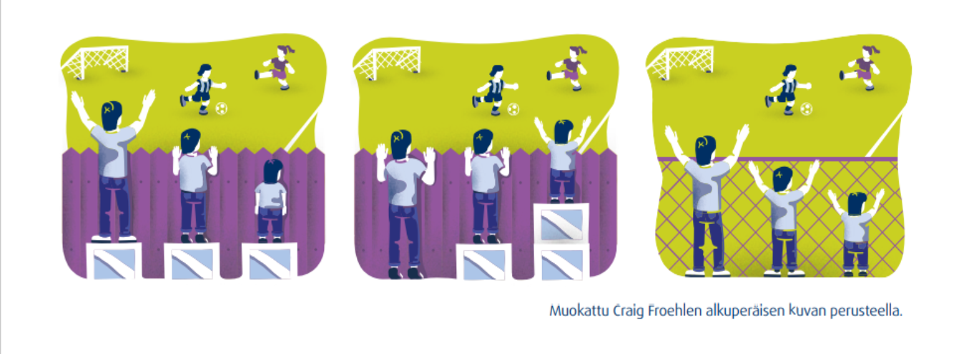
Sallittu erilainen kohtelu
Positiivinen erityiskohtelu tarkoittaa tosiasiallisen yhdenvertaisuuden edistämistä tai syrjinnästä johtuvien haittojen ennaltaehkäisemistä tai poistamista (Yhdenvertaisuuslaki 9 §)
Erilaisen kohtelun oikeuttamisperusteet työssä ja työhön otettaessa (Yhdenvertaisuuslaki 12 §)
Kohtuulliset mukautukset vammaisten ihmisten yhdenvertaisuuden toteuttamiseksi (Yhdenvertaisuuslaki 15 §)
Kuva: Kaikkien kasvojen kunta (yhdenvertaisuus.fi)

Slide 7
Mitä tasa-arvo tarkoittaa?
Tasa-arvolla viitataan sukupuoleen, sukupuolen ilmaisuun ja sukupuoli-identiteettiin

Slide 8
Tasa-arvo
Laki naisten ja miesten välisestä tasa-arvosta (609/1986) eli tasa-arvolaki
Estää sukupuoleen perustuvaa syrjintää
Edistää naisten ja miesten välistä tasa-arvoa
Parantaa naisten asemaa erityisesti työelämässä
Estää sukupuoli-identiteettiin tai sukupuolen ilmaisuun perustuvaa syrjintää

Slide 9
Syrjintää kohtaavia väestöryhmiä
ROMANIT
SAAMELAISET
MAAHANMUUTTAJAT
VAMMAISET
Sukupuoli- ja SEKSUAALIVÄHEMMISTÖT
LAPSET JA NUORET
VANHUKSET JA IKÄÄNTYNEET
USKONNOLLISET JA VAKAUMUKSELLISET RYHMÄT
MONIPERUSTEINEN SYRJINTÄ

Slide 10
Yhdenvertaisuutta ja tasa-arvoa edistävät tekijät ohjaustoiminnassa
Ohjattavien kohtaaminen yksilöinä heidän erityistarpeensa huomioiden
Syrjintään puuttuminen
Ohjaajan omien arvojen tiedostaminen
Ohjaajan toiminnan, sanojen ja tekojen vaikuttavuus
Osallistuminen on mahdollista
  Toiminnan esteettömyys fyysisesti
  Toiminnan esteettömyys sosiaalisesti

Slide 11
Kuvittele jääkiekkoilija suutelemassa puolisoaan

Slide 12


Slide 13
Kuvittele suomalainen nainen mainostamassa maitoa

Slide 14

Koti etsii ihmistä - Romanikuvat mainoksissa
Valokuvat: Irmeli Huhtala / Graafinen suunnittelu: Hanna Ruusulampi

Slide 15
Ennakkoluulot ja stereotypiat
Stereotypia on pelkistetty oletus joihinkin ihmisryhmiin liitetyistä ominaisuuksista tai käyttäytymisestä
Ennakkoluulo on perusteeton ja torjuva olettamus, jonka muodostamme mielessämme toisesta ihmisestä tai ryhmästä ihmisiä
Ennakkoluulot auttavat jäsentämään ajatuksia ja hallitsemaan informaatiota
Ennakkoluulot tulee tunnistaa, kohdata ja käsitellä

Slide 16
Yhdenvertainen kohtaaminen
Kohtaa ihmisenä, aidosti – hallitse ennakkoluuloja
Älä oleta, muista että erilaisuus ei aina näy ulospäin
Muista itsemäärittelyoikeus
Vältä lokerointia ja stereotypioita
Älä vitsaile vähemmistöryhmistä
Huomioi kaikki kuulijat puheessasi
Anna tilaa erilaisuudelle
Tutustu uuteen ja hanki omakohtaista tietoa
Jos et tiedä, kysy!

Slide 17
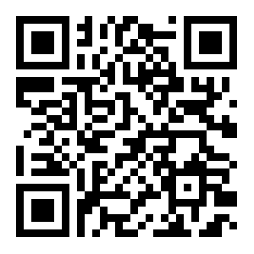
Ryhmätehtävä
Järjestätte ryhmäytyspäivän uusille opiskelijoille. Päivään sisältyy toiminnallisia tuokioita sekä tutustumista. Ette tunne osallistujia etukäteen. Miten huomioitte yhdenvertaisuuden ja tasa-arvon periaatteita etukäteen toiminnan suunnittelussa ja päivän aikana?
Jokaisella ryhmällä on oma näkökulma, josta käsin kysymykseen vastataan. Voitte vastata kysymykseen tämän lisäksi halutessanne myös kaikkien opiskelijoiden näkökulmasta.
  Ryhmä 1: Monikulttuuristen ja monikielisten osallistujien näkökulma
  Ryhmä 2: Sukupuoli- ja seksuaalivähemmistöjen näkökulma
  Ryhmä 3: Fyysisten rajoitteiden näkökulma, näkö- tai kuulovammaisuus
  Ryhmä 4: Fyysisten rajoitteiden näkökulma, liikuntavammaisuus
Kirjatkaa ajatuksenne padletille
https://padlet.com/jennalampinen/lyk4udi8oo6w667x

Slide 18
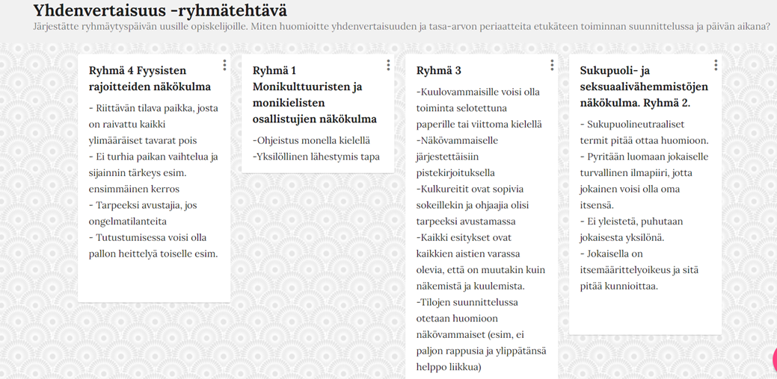
Ryhmätehtävän tuotokset

Slide 19
Yhdenvertaisuus ja tasa-arvo
26.1.2021
Yhdenvertaisuus -ryhmätehtävien läpikäyminen
Toiminnan yhdenvertaisuuden arviointi
Teflon –harjoite
Identiteettiharjoite
Yhdenvertaisuuden edellytykset

Slide 20
Toiminnan yhdenvertaisuus
Onko eri taustoista tulevilla henkilöillä yhdenvertaiset mahdollisuudet käyttää palveluita?
Ikä
Tunnistetaanko eri-ikäisten tarpeet palveluissa ja viestinnässä?
Alkuperä ja kansalaisuus
Onko saamelaisten ja romanien erityiskysymyksiä pohdittu toimenpiteitä suunniteltaessa ja toteutettaessa?
Kieli
Voidaanko viestintää parantaa erikielisyyden osalta (vähemmistökielet ja selkokielisyys)?
Miten tulkkauspalvelut toimivat?

Slide 21
Toiminnan yhdenvertaisuus
Uskonto ja vakaumus
Huomioidaanko eri uskontoihin kuuluvien erityistarpeita palveluissa?
Sukupuolen moninaisuus
Huomioidaanko toiminnassa sukupuolten tasa-arvo?
Tunnistetaanko sukupuolivähemmistöjen erityistarpeet?
Perhesuhteet
Tunnistetaanko eri perhetaustoista tulevien erityistarpeita palveluissa?

Slide 22
Toiminnan yhdenvertaisuus
Terveydentila
Millaisin toimenpitein asiakkaiden terveydentilaan liittyviä erityiskysymyksiä huomioidaan (esim. allergiat jne.)?
Vammaisuus
Onko palveluiden esteettömyyttä ja saavutettavuutta selvitetty erilaisten vammaryhmien näkökulmasta?
Millaisin viestintämenetelmin saavutettavuutta voidaan lisätä?
Seksuaalinen suuntautuminen
Onko palvelusuunnittelussa kiinnitetty huomiota seksuaalivähemmistöön kuuluvien henkilöiden erityistarpeisiin?

Slide 23
Teflon -testi
Teflon –testi on harjoitus, jonka avulla voi pohtia yhteiskuntamme etuoikeuksia ja eriarvoisuutta.
Jokaisesta kyllä-vastauksesta saa yhden pisteen.
Mieti vastauksia itseksesi.

Slide 24
Teflon -testi
1. Pyhäpäiväsi on merkattu kalenteriin punaisella.
2. Voit ostaa laastaria, joka on samanväristä kuin ihosi.
3. Mennessäsi uimahalliin sinun ei tarvitse miettiä, menetkö naisten vai miesten pukuhuoneeseen.
4. Voit matkustaa minne haluat ilman, että sinun täytyy selvittää, onko bussi, juna tai lentokone esteetön.
5. Mahdollisuutesi saada töitä eivät ole huonommat nimesi tai ikäsi takia.
6. Kukaan ei ole koskaan kysynyt mistä olet ”oikeasti” kotoisin.
7. Kukaan ei ole kysynyt sinulta, oletko tyttö vai poika.
8. Sinun ei ole koskaan tarvinnut kertoa sukulaisillesi seksuaalisesta suuntautumisestasi.
9. Voit asioida viranomaisten luona ilman tulkkia.
10. Ihmiset eivät juuri koskaan vilkuile sinua epäluuloisesti kadulla.

Slide 25
Teflon -testi
Paljon sait pisteitä (0-10)?
Teflon –pinnan alla on vaikeampi havaita syrjintää ja olemassa olevia epätasa-arvoisia valtarakenteita.
Etuoikeudet eivät liity yksilöön, vaan hänen toimintamahdollisuuksiinsa yhteiskunnassa
Etuoikeutettuna voi olla vaikea tunnistaa eriarvoisuutta
Etuoikeuksia voi hyödyntää edistämällä yhdenvertaisuutta aktiivisesti

Slide 26
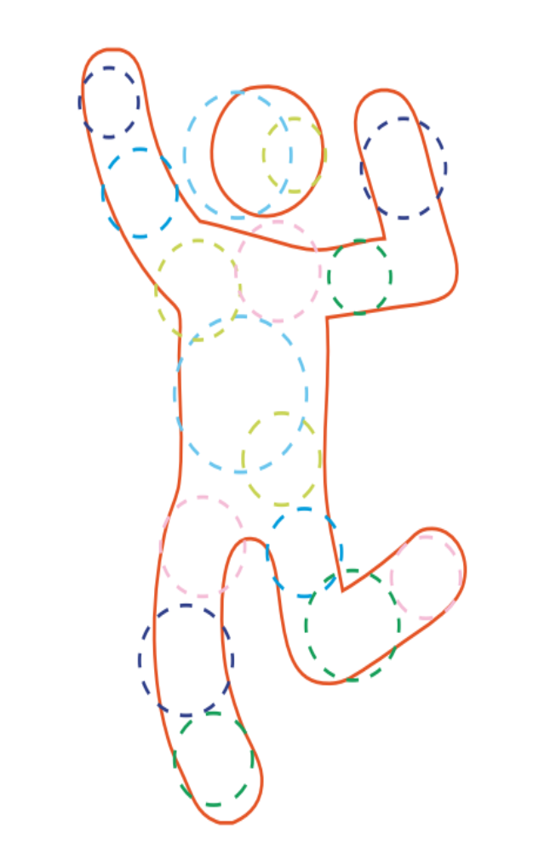
Mihin ryhmiin kuulut?
Kirjaa identiteettihahmoon ylös omia identiteetin osasia eli rooleja, joita omassa elämässäsi on.
Kuva: https://rauhankasvatus.fi/wp-content/uploads/2018/02/yhdenvertaisuus_opas_web.pdf

Slide 27
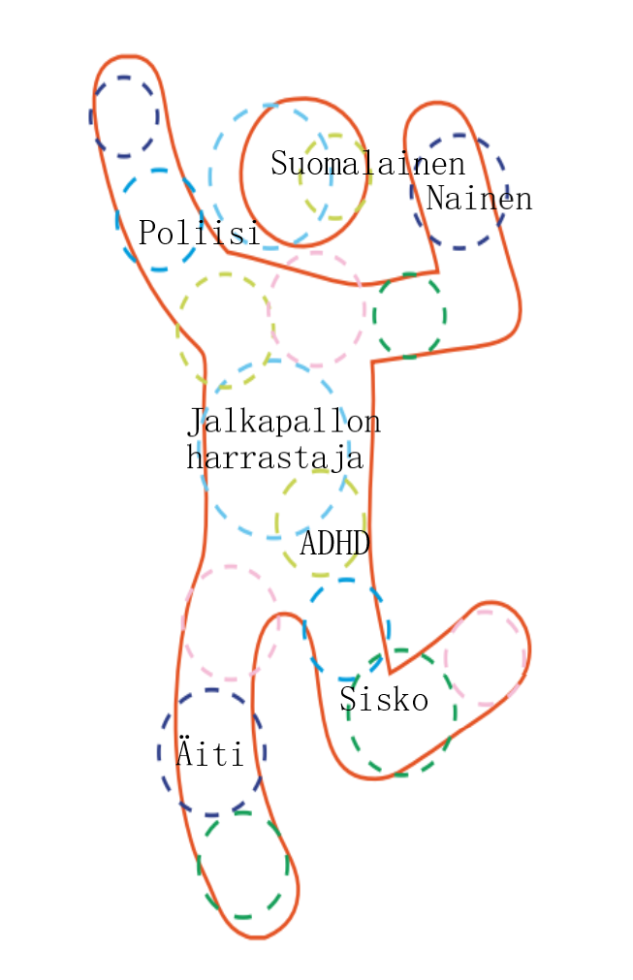
Onko elämässäsi rooleja jotka olet voinut itse valita?
Onko roolit arvostettuja?
Ominaisuudet määräytyvät suhteessa toisiinsa
Jokainen kuuluu jossain mielessä enemmistöön ja jossain mielessä vähemmistöön
Yhden ominaisuuden kautta ei voi määritellä ketään

Slide 28
Yhdenvertaisuuden edellytykset
DIALOGISUUS:
  Kuuleminen
  Tunnistaminen yksilönä
  Tarpeiden tunnistaminen osana vuoropuhelua
AITO KOHTAAMINEN
  Ihmisen kohtaaminen osana sitä yhteisöä, johon hän kuuluu

